Slide 1






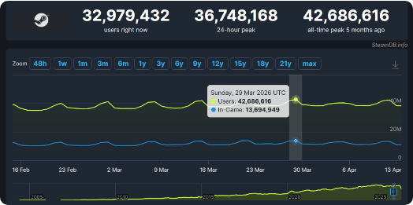

1. Caso Real y Diagnóstico del Error
Noticias Gaming: "Palworld pierde 84% de usuarios"
Sesgo de Métrica y Falta de Contexto
Confusión de Variable: Usan Jugadores Simultáneos (CCU) en lugar de Usuarios Totales Activos (MAU) o ventas absolutas.
Fuente: Titulares en Prensa Tecnológica / SteamDB (2024-2026).
Eje Y Recortado / Sin Línea Base: Muestran la caída desde el pico histórico sin comparar con el comportamiento estándar de lanzamientos.
Error de Tipo de Juego: Tratan a un juego de compra única (con fin de contenido) como si fuera un Juego como Servicio infinito (como Fortnite).
Titular Sensacionalista: "El juego estrella se desploma y queda al borde del abandono en Steam".

Slide 2
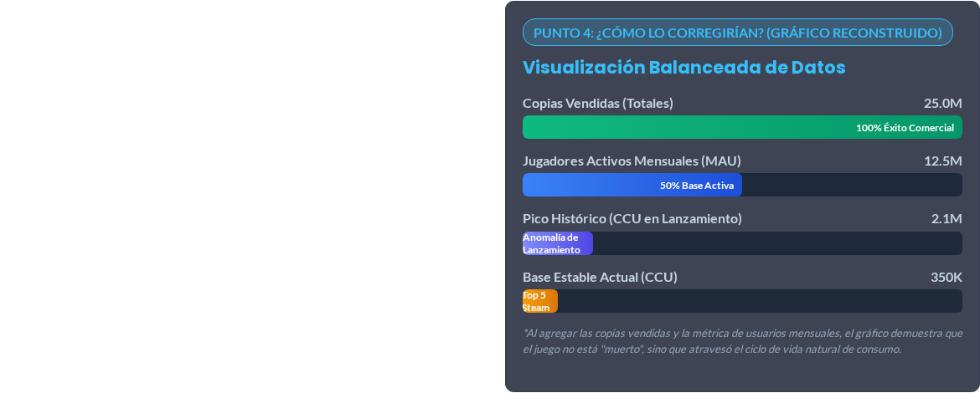




2. Evidencia, Corrección y Conclusión
Variables Reales del Negocio
Éxito Comercial: Vendió +25 Millones de copias (100% de ingresos generados).
Retención Top: 350K jugadores simultáneos lo mantienen de forma permanente en el TOP 5 de Steam.
Pensamiento Crítico en Data Science
Una gráfica sin contexto convierte un éxito comercial masivo en una narrativa falsa de fracaso. Como científicos de datos, debemos exigir escalas adecuadas, métricas precisas y contexto de la industria.

